Slide 1
南投縣網中心 UniFi 無線AP教育訓練
遠誠科技

Slide 2
簡報大綱
UniFi 無線AP簡介
UniFi 無線AP特色
UniFi Controller加值功能
Controller中央控制器功能說明 地圖式配置AP位置 監看AP狀態與流量 手動、自動更新韌體 Eduroam、TANetRoaming相關說明 iTaiwan設定方式、流量限制、排程規劃 新增自訂SSID RESET與新增AP的流程(簡單說明)
遠誠科技

Slide 3
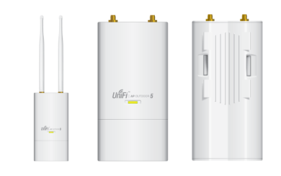
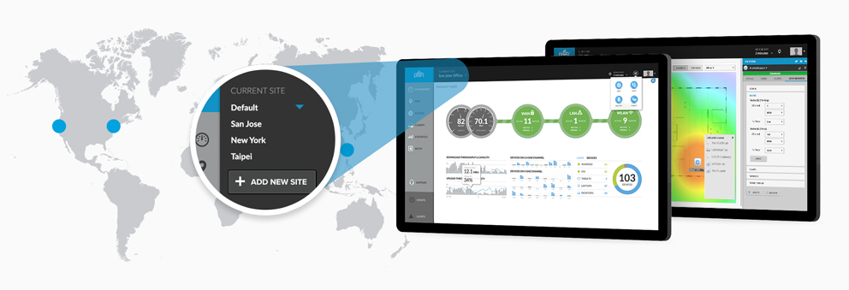
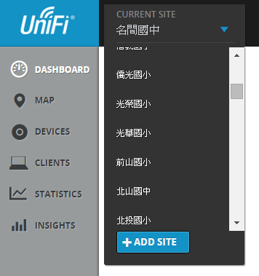
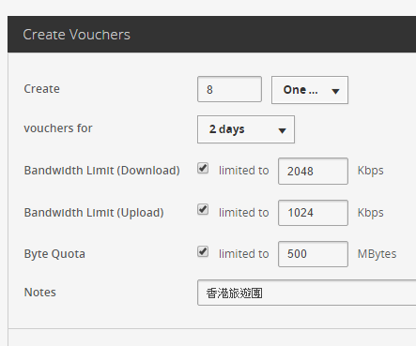
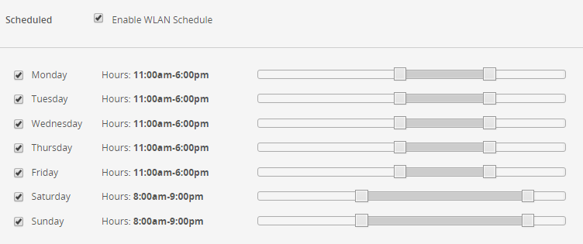
UniFi 無線AP簡介
無線AP承載能力高
無線AP穩定度極佳
地圖式中央管理系統
加值功能模組 無線廣告訊息推播
多站點(Multi Site)管理
隨機密碼認證
時間排程管理
遠誠科技

Slide 4
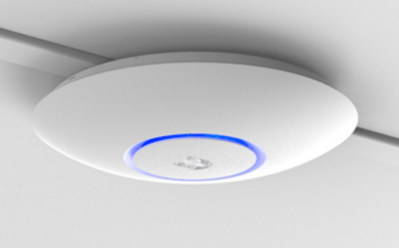
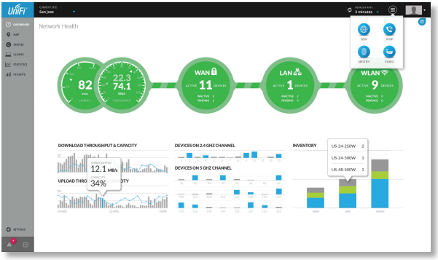
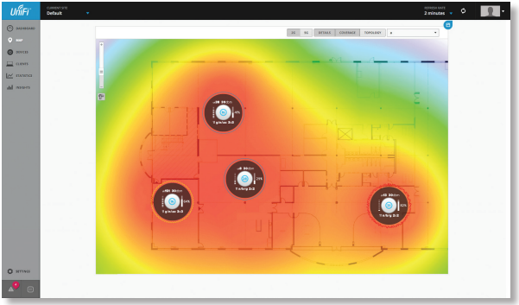
UniFi 無線AP特色-Ⅰ
不需額外硬體控制器(AC)及連線授權費用
直覺式中央管理(狀態、流量及設定)
AP數量無限擴展
地圖化部署AP位置
PoE供電安裝方便快速
遠誠科技

Slide 5
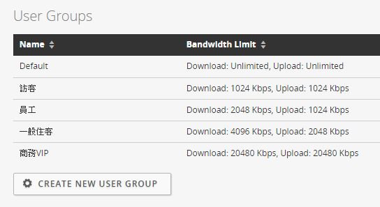
UniFi 無線AP特色-Ⅱ
用戶無縫式漫遊不中斷
用戶連線數自動平衡分配
支援各種驗證機制WEP/WAP/WAP2(AES/TKIP)/802.1x(Radius)
可自訂多組SSID並具獨立流量頻寬(QoS)
用戶流量控管及封鎖
用戶連線AP位置定位
支援VLAN設定
各組SSID具獨立時間排程管理功能
遠誠科技

Slide 6
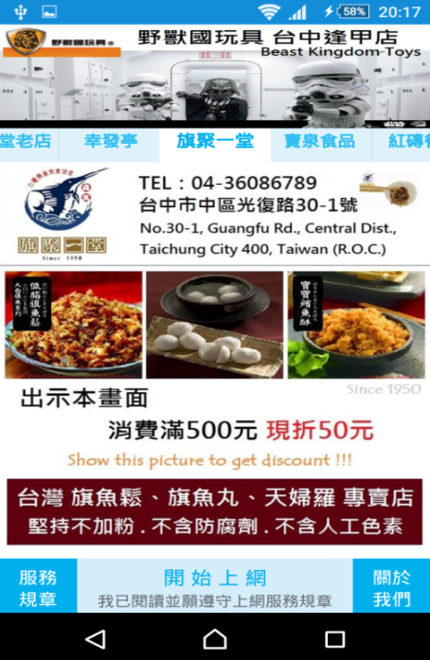
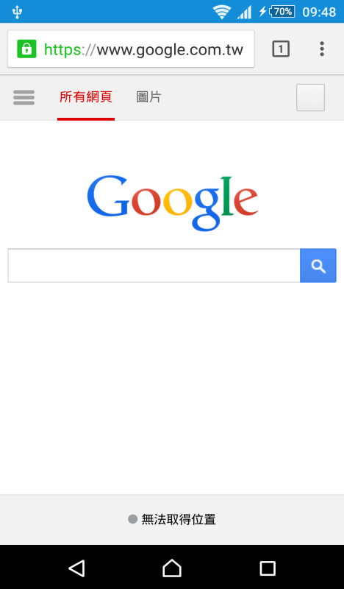
UniFi Controller 加值功能-Ⅰ 無線廣告推播
連接無線訊號
3
按下
「開始上網」按鈕
即可上網
1
遊客
連接無線訊號
2
開啟瀏覽器
自動導轉至
廣告推播頁面
遠誠科技

Slide 7
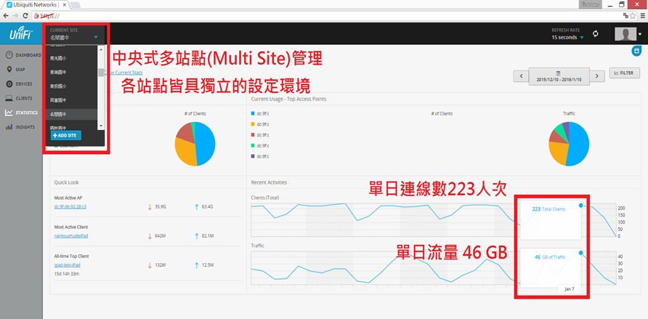
UniFi Controller 加值功能-Ⅱ 中央式多站點管理
中央單位可集中管理，也可依權限將各站點分派給不同下屬單位監看或管理
遠誠科技

Slide 8
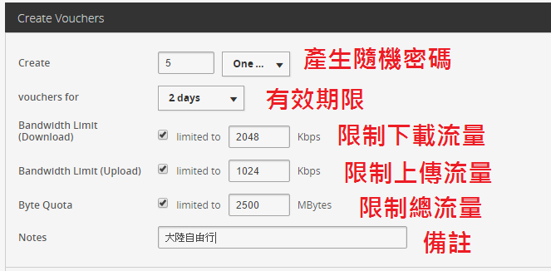
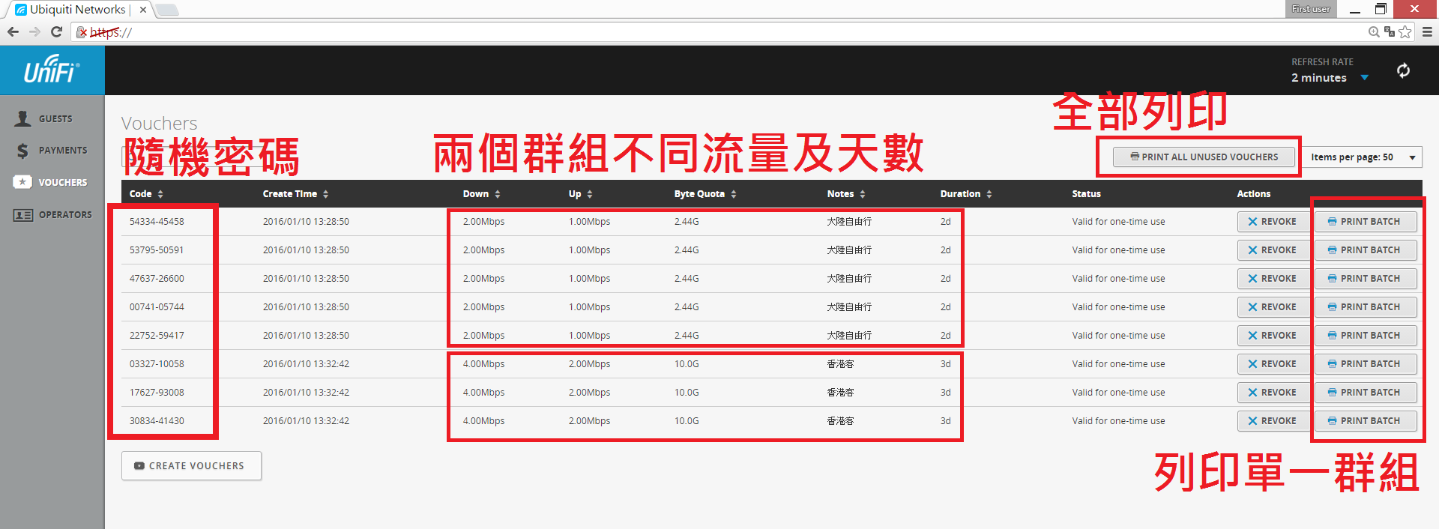
UniFi Controller 加值功能-Ⅲ 即時派送隨機密碼管理
即時派送房客有時效性的隨機密碼
即時單筆或批次列印密碼單
可結合後端飯店管理系統並客製化
時限到期時可延期以延續客戶專屬服務
遠誠科技

Slide 9
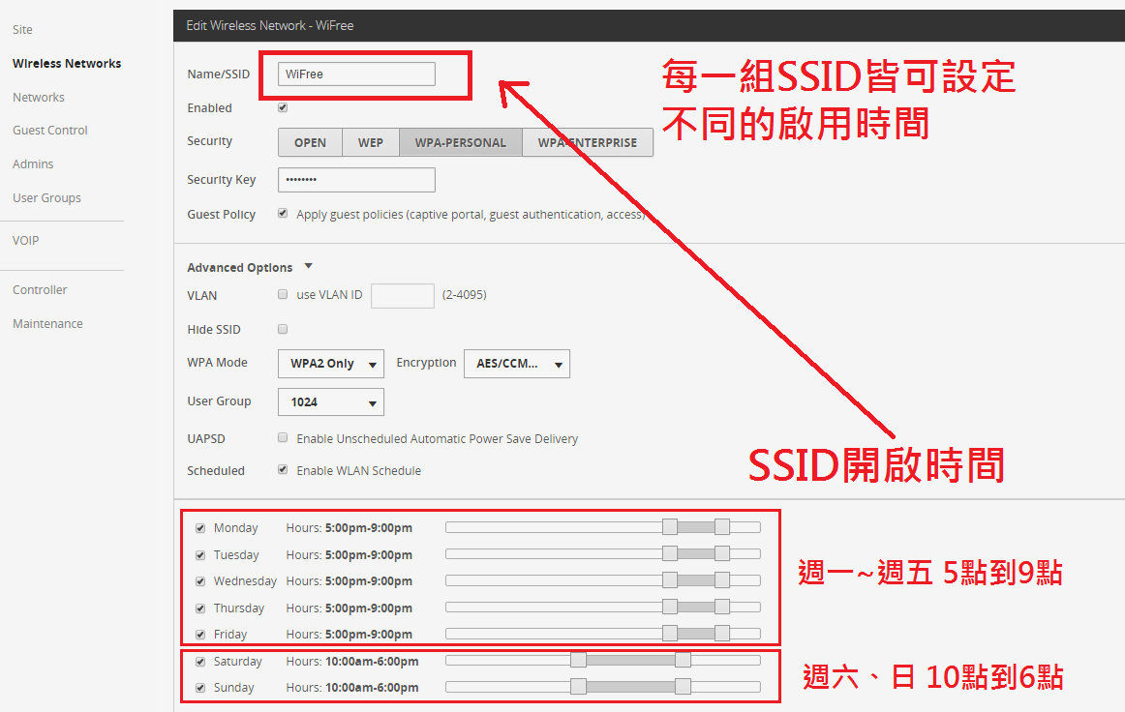
UniFi Controller 加值功能-Ⅳ 時間排程管理
校園網路
降低各種駭客行為與機會
遠誠科技

Slide 10
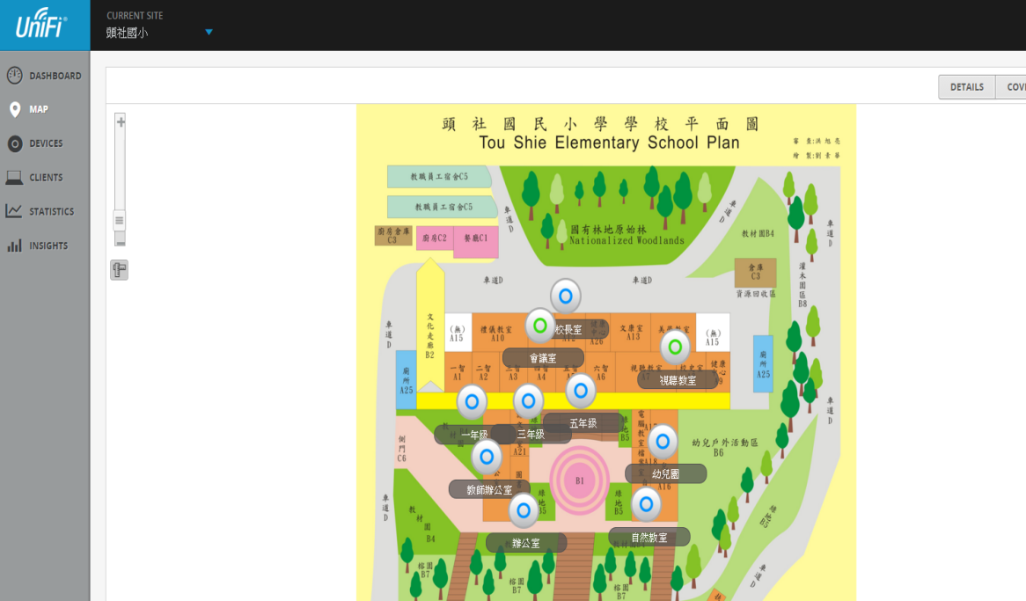
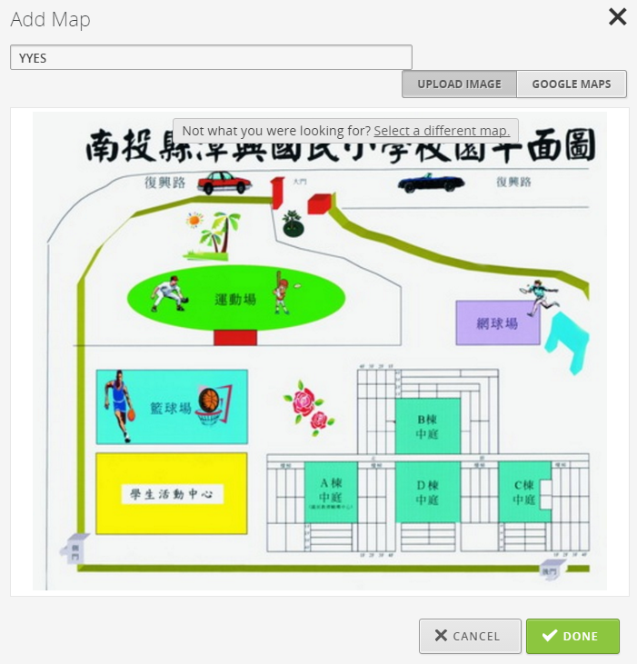
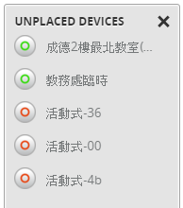
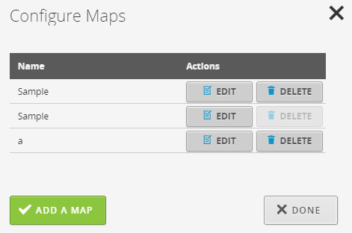
功能說明-地圖式配置AP位置
拖曳AP圖示至平面圖上
遠誠科技

Slide 11
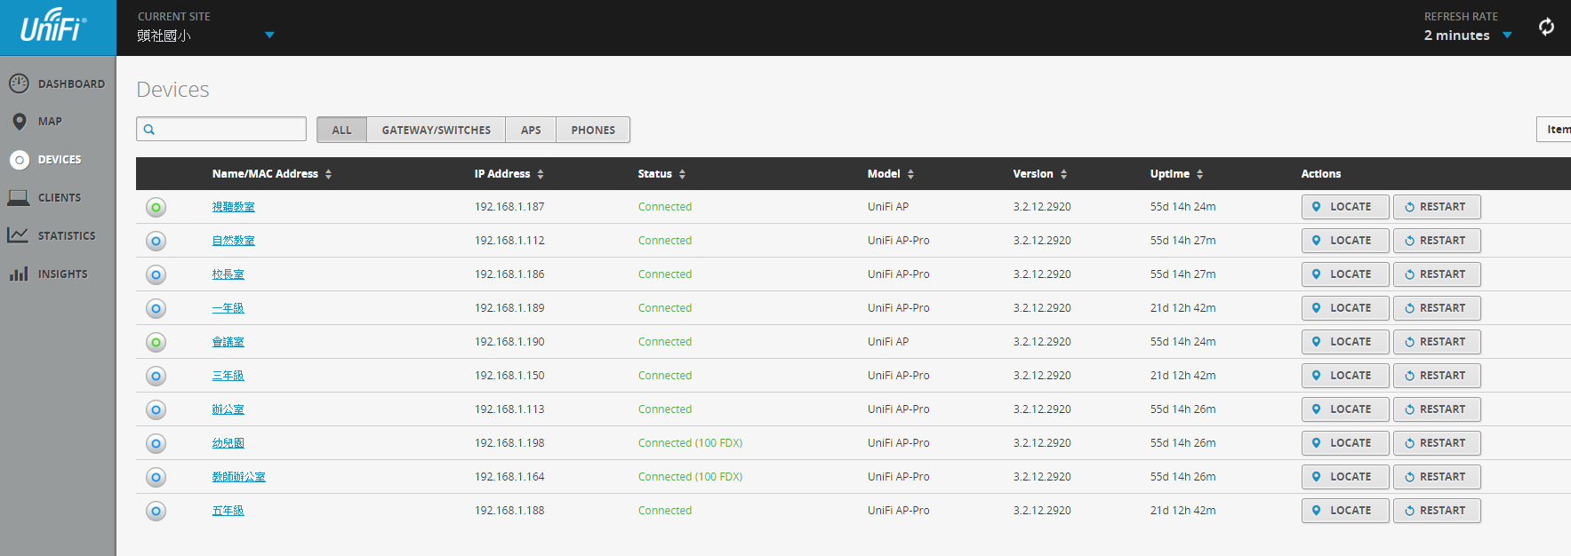
功能說明-監看AP狀態與流量Ⅰ
總覽
AP名稱/MAC IP 連線狀態 型號 版本 連線時間 定位/重啟
遠誠科技

Slide 12
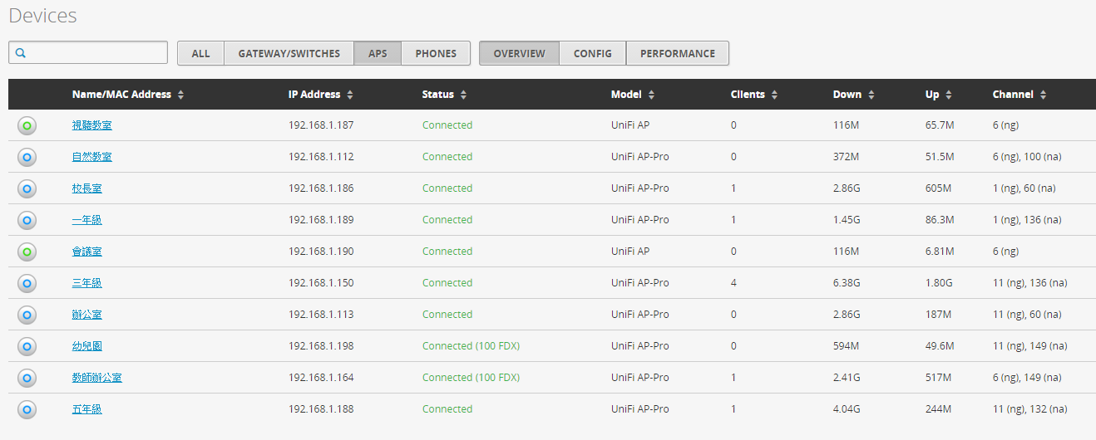
功能說明-監看AP狀態與流量Ⅰ
AP總覽
AP名稱/MAC IP 連線狀態 型號 連線人數 流量 頻道
遠誠科技

Slide 13
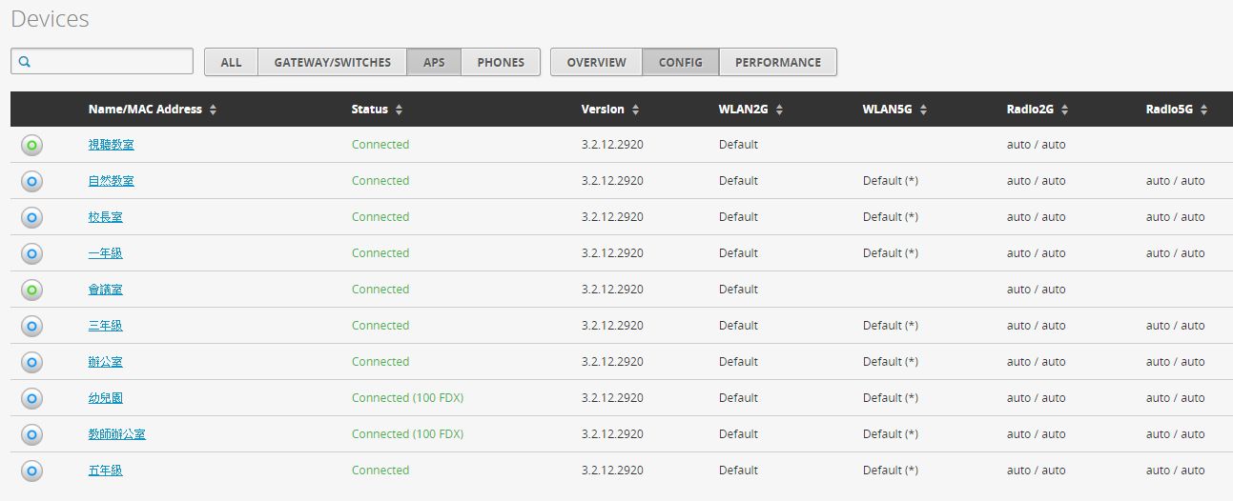
功能說明-監看AP狀態與流量Ⅱ
設定值
AP名稱/MAC IP 版本 SSID群組 發射功率

Slide 14
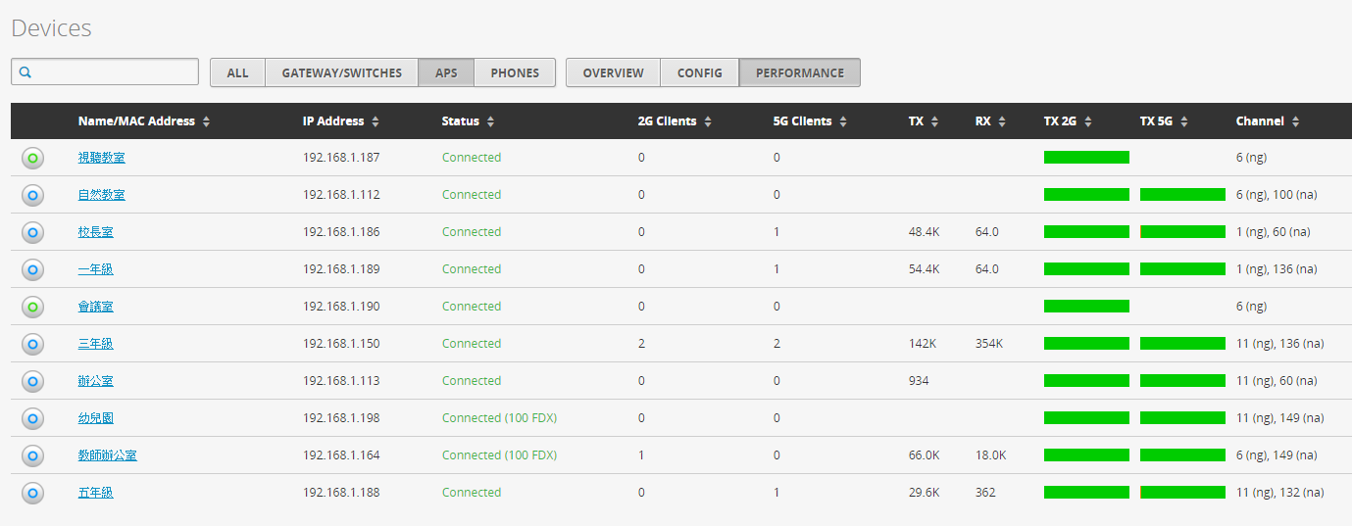
功能說明-監看AP狀態與流量Ⅲ
效能
AP名稱/MAC IP 連線狀態 連線人數 流量 封包狀態 頻道

Slide 15
功能說明-手動、自動更新韌體
手動更新
遠誠科技

Slide 16
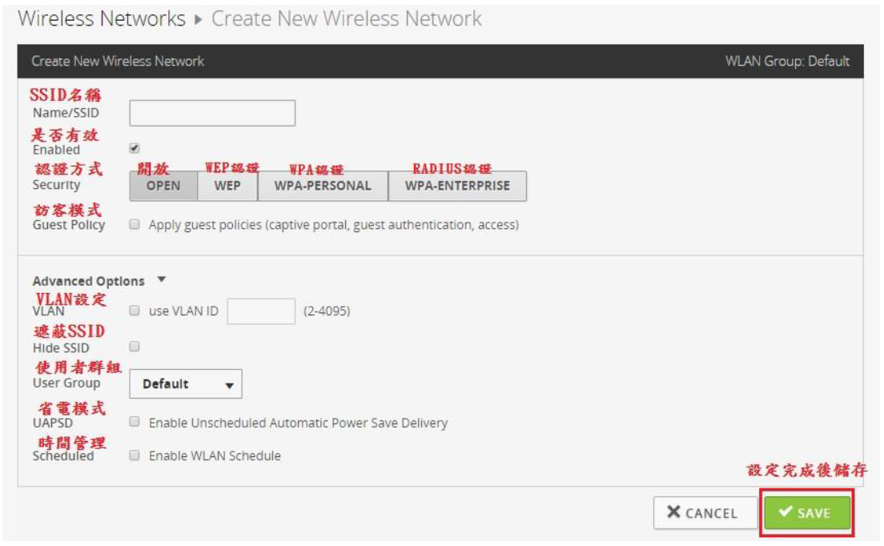
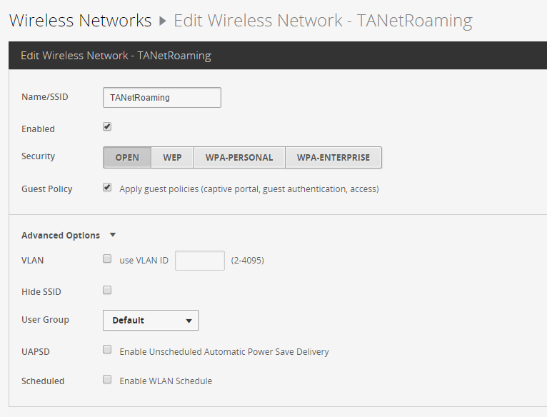
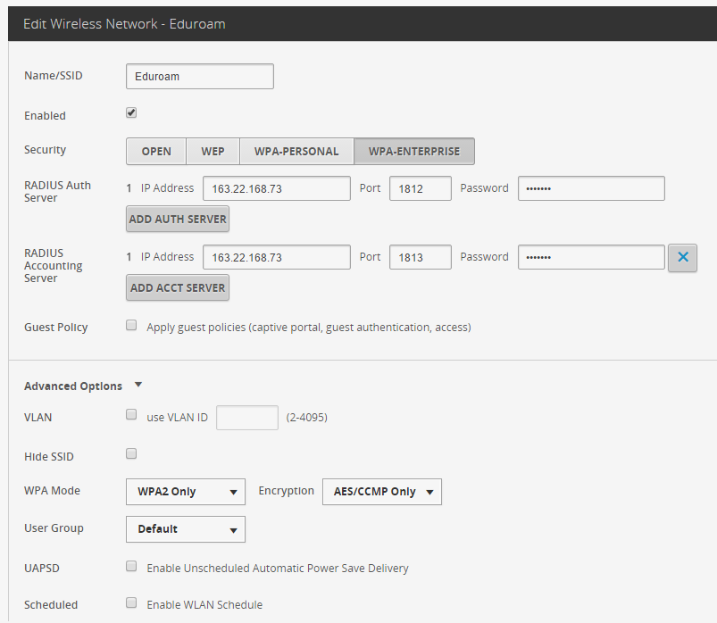
功能說明- Eduroam、TANetRoaming相關說明
Eduroam
TANetRoaming
輸入認證伺服器IP及金鑰
開放式認證並啟用訪客模式
遠誠科技

Slide 17
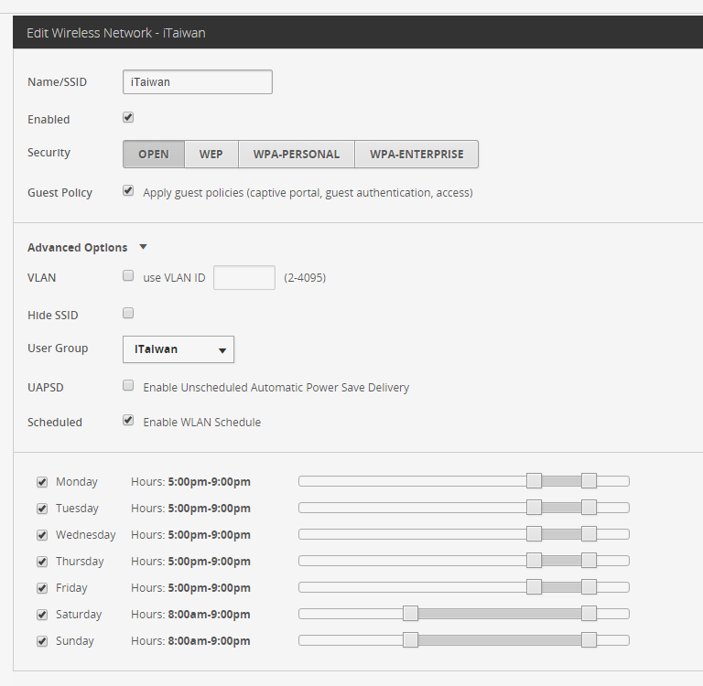
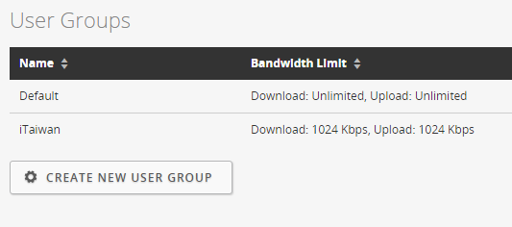
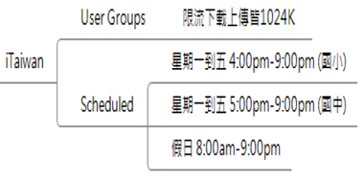
功能說明- iTaiwan設定方式、流量限制、排程規劃
iTaiwan
啟用訪客模式
防止各使用者之間連通
套用流量限制
啟用排程
各校至少要1台AP發iTaiwan訊號
遠誠科技

Slide 18
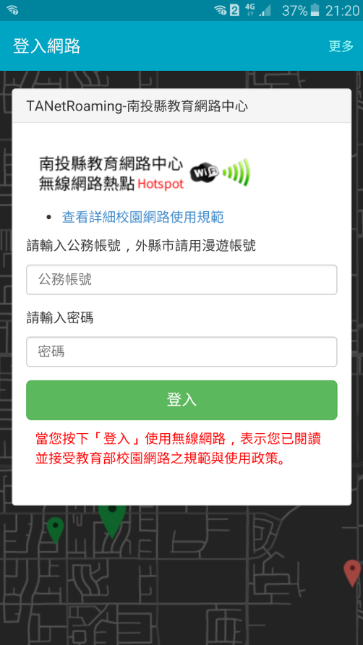
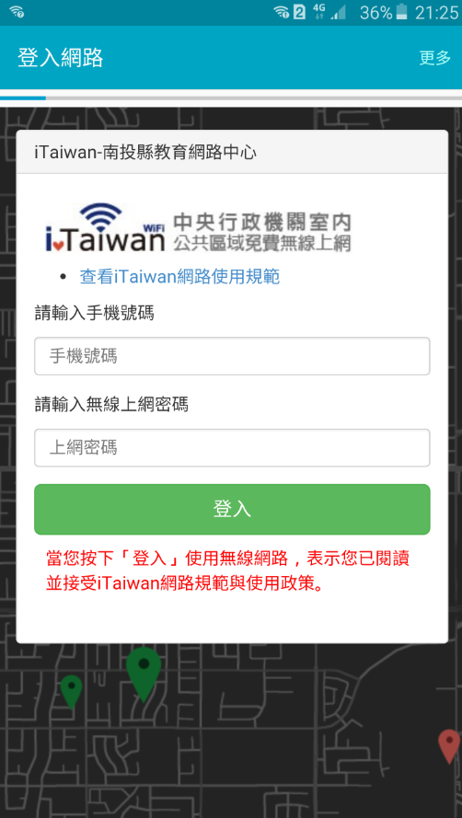
功能說明- TANetRoaming 及iTaiwan認證畫面
遠誠科技

Slide 19
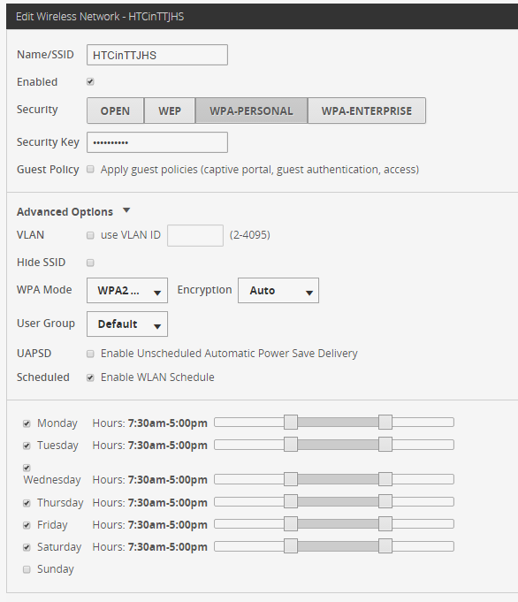
功能說明-新增自訂SSID
自訂SSID
SSID-訊號名稱
注意事項：
1、訪客模式-使用者之間連通與否
需連通之設備---影印機、伺服器
2、流量限制---防止頻寬獨佔
3、時間排程
認證方式-輸入金鑰
遠誠科技

Slide 20
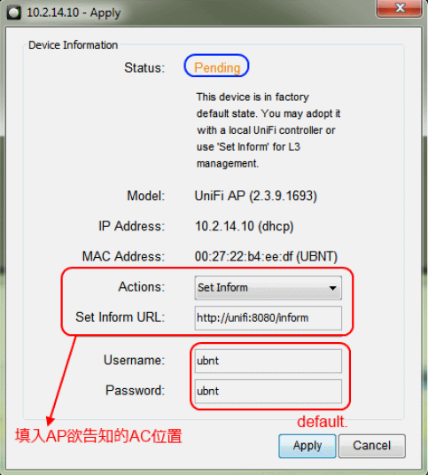
功能說明- RESET與新增AP的流程
Reset：按著Reset鍵15秒不放
新增AP：
http://unifi:8080/inform
unifi取代為163.22.168.174
➔
http://163.22.168.174:8080/inform
「Apply」套用後，AP會出現在縣網主控台，此時請聯絡縣網中心將AP加入貴校Site
遠誠科技

